Slide 1
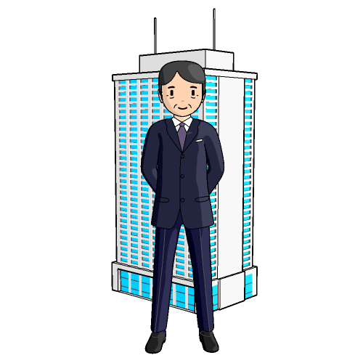
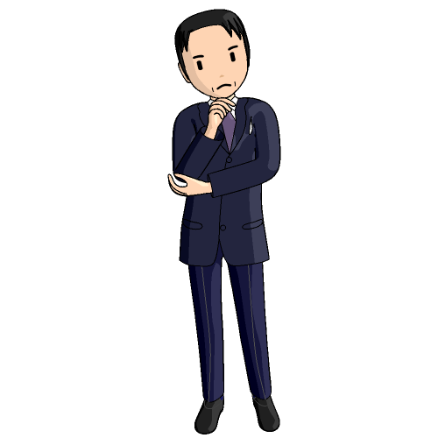
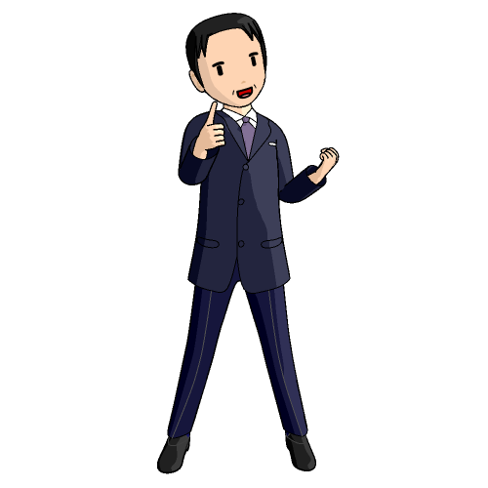
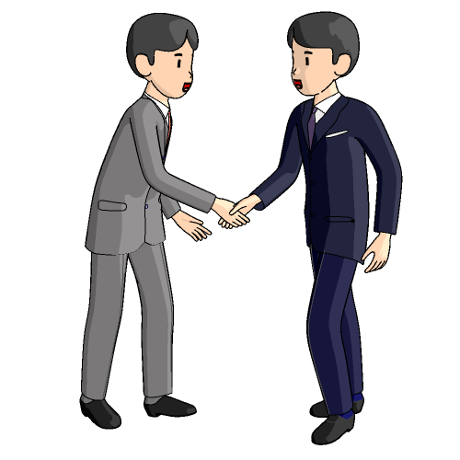
３つのリーダーシップ・タイプ
エグゼクティブのリーダーシップ・タイプ
ヒーロー型・リーダーシップ
IT中間管理職のリーダーシップ・タイプ
サーバント・リーダーシップ
メンバーをサーブしてチーム力を発揮
サイレント・リーダーシップ
健全な利己主義でコミットメントを実行
サイレント
・リーダーシップ
サーバント・リーダーシップ
メンバー・ステークホルダー

